Slide 1

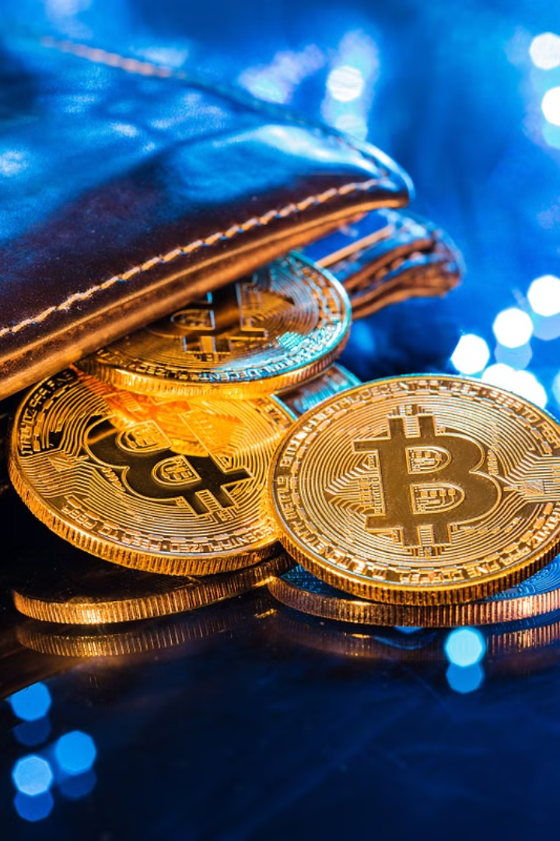


O Impacto das Criptomoedas na Economia Global: Desafios e Oportunidades
Criptomoedas são moedas digitais descentralizadas, como o Bitcoin, usadas para transações seguras e anônimas.
by N I

Slide 2
O Crescimento das Criptomoedas na Economia Global
Expansão Rápida
Valorização Expressiva
Adoção por Empresas
As criptomoedas têm ganhado popularidade globalmente, com um aumento significativo de usuários e investidores.
O valor das criptomoedas, como o Ethereum, tem crescido exponencialmente, atraindo capital e atenção.
Muitas empresas têm passado a aceitar criptomoedas como forma de pagamento, impulsionando sua relevância econômica.

Slide 3

Desafios Regulatórios e de Segurança
1
Legislação Complexa
2
Fraudes e Riscos
A regulação das criptomoedas enfrenta desafios devido a diferenças legais nos diversos países ao redor do mundo.
A segurança das transações e dos investimentos em criptomoedas é uma preocupação constante devido à ação de hackers e golpistas.
3
Desafios Jurídicos
Conflitos jurídicos e interferência governamental são obstáculos para a estabilidade e aceitação das criptomoedas.

Slide 4
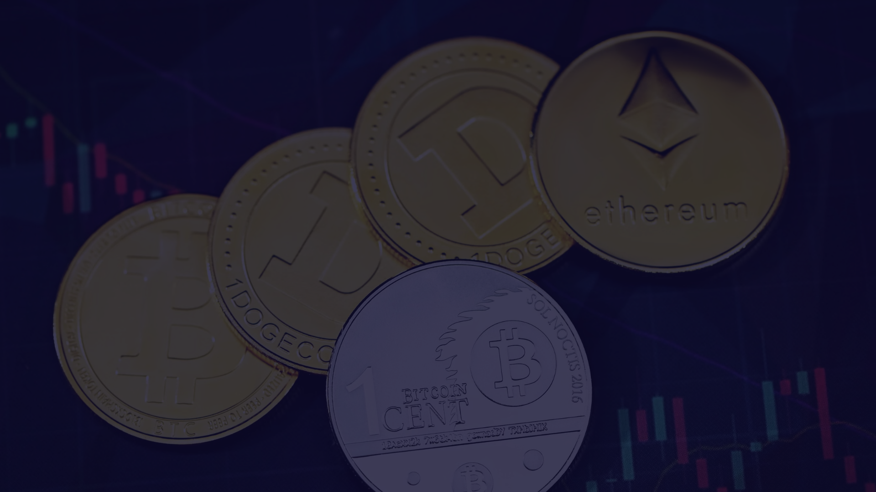
Oportunidades de Investimento em Criptomoedas
Diversificação Financeira
Crescimento Potencial
Participação em Inovação
Investir em criptomoedas oferece uma oportunidade de diversificação efetiva dentro de um portfólio tradicional.
Algumas criptomoedas têm demonstrado crescimento significativo, proporcionando oportunidades de altos retornos financeiros.
Participar do mercado de criptomoedas permite envolvimento em uma área extremamente inovadora e em rápida evolução.

Slide 5




Impacto das Criptomoedas no Sistema Financeiro Tradicional
Desintermediação
As criptomoedas ameaçam o papel tradicional dos intermediários financeiros, como bancos e corretoras.
Novos Modelos de Negócio
Novas empresas e modelos de negócios baseados em criptomoedas têm desafiado as estruturas tradicionais do setor financeiro.
Transferências Globais
Transações transfronteiriças, impulsionadas por criptomoedas, têm potencial para remodelar o sistema financeiro internacional.

Slide 6
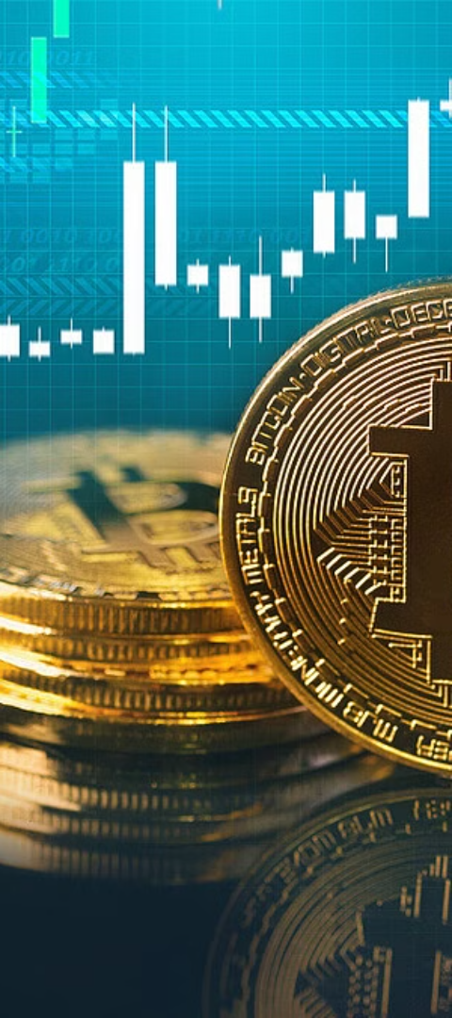
Criptomoedas e a Economia Digital
1
Tecnologia Disruptiva
As criptomoedas são um exemplo marcante de como a tecnologia está transformando o universo financeiro e digital.
2
Inclusão Financeira
Criptomoedas têm o potencial de oferecer serviços financeiros a bilhões de pessoas desbancarizadas em todo o mundo.
3
Vanguarda da Inovação
A criação e adoção de novas tecnologias de blockchain e contratos inteligentes estão impulsionando a economia digital.

Slide 7
Desafios para a Adoção em Larga Escala das Criptomoedas
1
Educação e Conhecimento
2
Volatilidade e Risco
3
Barreiras Regulatórias
A falta de compreensão e divulgação sobre o funcionamento das criptomoedas é um obstáculo para sua adoção em massa.
A extrema volatilidade das criptomoedas gera insegurança nos investidores e consumidores em relação ao seu uso cotidiano.
Normatizações complexas e falta de uniformidade regulatória dificultam a adoção generalizada das criptomoedas.

Slide 8

O Papel das Criptomoedas na Inclusão Financeira
Acesso Universal
Transações Globais
Empoderamento Financeiro
Criptomoedas podem fornecer acesso a serviços financeiros a populações subatendidas em áreas remotas ou desfavorecidas.
Facilitam transações transfronteiriças, reduzindo barreiras e custos para transferências internacionais de fundos.
Oferecem oportunidades de empoderamento financeiro e independência para milhões de pessoas ao redor do mundo.

Slide 9
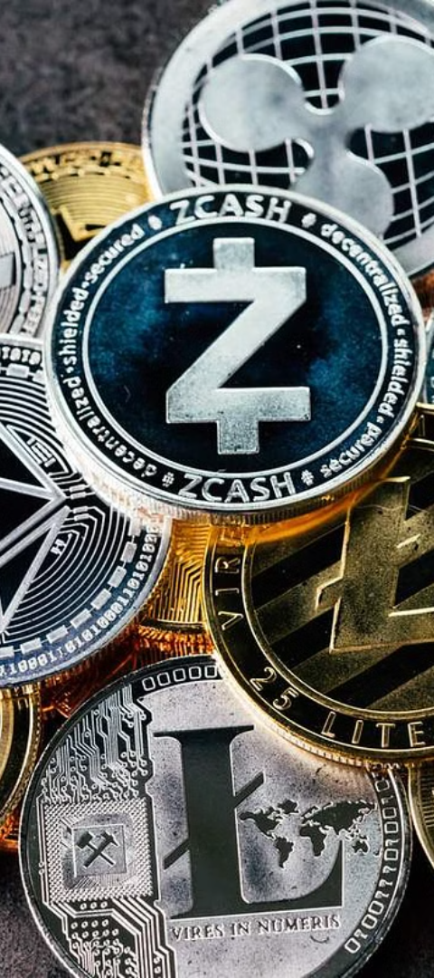
Perspectivas Futuras para as Criptomoedas na Economia Global
Regulamentação Progressiva
Inovações Tecnológicas
Espera-se que avanços na regulamentação ajudem a consolidar as criptomoedas como um ativo financeiro legítimo.
Prevê-se que avanços tecnológicos, como a ascensão das NFTs, continuem moldando o futuro das criptomoedas.
Crescente Aceitação
À medida que mais setores adotam criptomoedas, sua integração na economia global continuará a se expandir e fortalecer.

Slide 10
Conclusão: O que o Futuro Reserva para as Criptomoedas
Transformação Financeira
Adoção em massa em diversos setores.
Desafios Resolvidos
Superar barreiras regulatórias e de aceitação.
Integração Global
Presença generalizada no cenário financeiro global.

